Slide 1
5장. 영상 분할

Slide 2
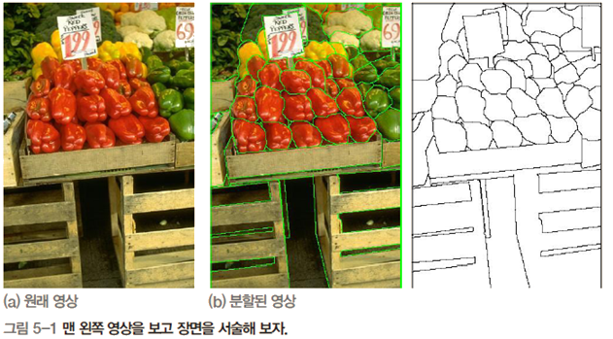
PREVIEW
사람 뇌의 영상 분할
“상자 위에 쌓여있는 형형색색의 파프리카”라고 해석하는 과정에서 상자, 파프리카, 가격표, 글자와 같이 의미 있는 영역으로 분할
분할과 인식이 동시에 일어남
컴퓨터 비전
현재는 분할 후 인식하는 순차 처리(동시 수행을 추구하는 연구도 있으나 초보 단계)
가장 어려운 문제 중 하나

Slide 3
영상에서 영역을 분할하는 기본 원리를 먼저 살펴본다.
초창기 주류 알고리즘을 소개한다. 주로 간단한 규칙을 사용하는 알고리즘이다.
그래프 알고리즘과 같이 현재 널리 활용되는 전역 최적화에 기반을 둔 접근 방법을 살펴본다.
민시프트를 이용한 영역 분할 원리를 알아본다.
워터셰드를 이용한 영역 분할 원리를 알아본다.
사용자가 대화식으로 관심있는 물체를 분할하는 기능을 구현하는 방법을 공부한다.
지금까지 다룬 알고리즘을 평가하고 상황에 맞는 알고리즘을 알아내는 데 쓸 수 있는 데이터베이스들을 살펴본다.
영상 분할의 원리
전통적 방법
그래프 방법
민시프트
워터셰드
대화식 물체 분할
알고리즘 선택

Slide 4
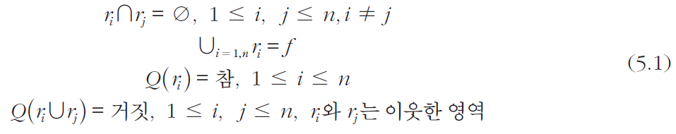
5.1 영상 분할의 원리
분할의 정의
식 (5.1)은 엄밀성보다는 개념적인 정의
생각해 볼 점
적절한 분할이란?
저분할과 과분할
사람 vs. 컴퓨터
사람은 선택적 주의집중과 능동 비전 기능을 가지며, 분할 과정에서 고급 지식 사용
물체 모델, 지식, 의도 등
컴퓨터 비전은 그런 수준에 이르지 못함
분할이 끝나야만 고급 지식을 이용하여 인식을 수행

Slide 5
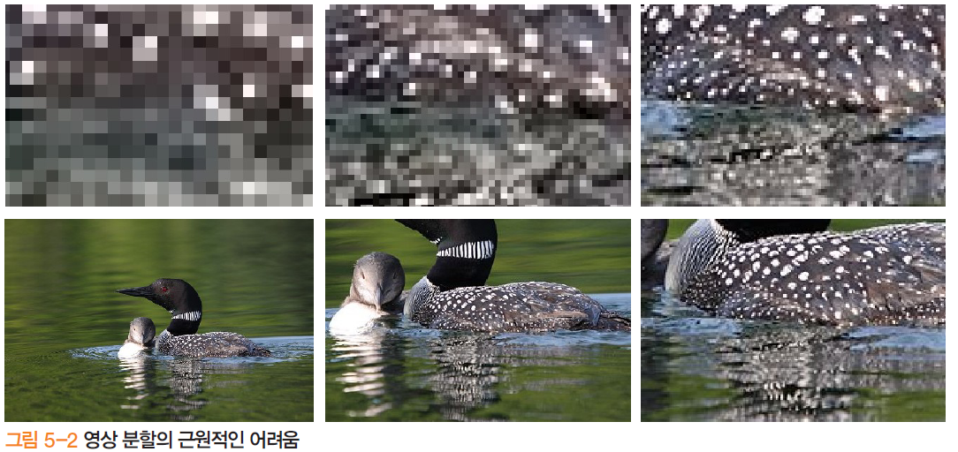
5.1 영상 분할의 원리
분할의 어려움
이웃 화소 몇 개를 보고 자신이 영역의 내부인지 경계인지 판단할 수 있을까?
→ 전역 연산 필요성

Slide 6
5.1 영상 분할의 원리
에지(3장) vs. 영역
개념적으로 에지는 영역의 경계에 해당
하지만 에지 검출로는 한계
거짓 긍정, 거짓 부정 → 폐곡선을 이루지 못함
영역 vs. 지역 특징(4장)
사람은 지역 특징보다 영역 분할에 훨씬 뛰어남
반면 컴퓨터 비전은 영역보다 지역 특징으로 문제 해결하는 사례 많음
미래는?

Slide 7
5.2 전통적 방법
동작 조건
특수 조건 만족하거나 단순한 영상에서만 작동
예) 공장 자동화, 문서 인식 등
문제가 쉽다면 굳이 복잡한 알고리즘 쓸 필요 없음
자연 영상에서 매우 낮은 성능
5.2.1 임계화를 이용한 영역 분할
5.2.2 군집화를 이용한 영역 분할
5.2.3 분할합병

Slide 8
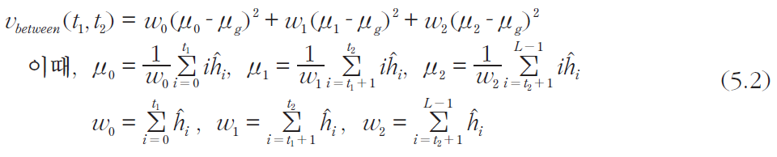
5.2.1 임계화를 이용한 영역 분할
이진화를 이용한 영역 분할
문서 영상의 경우 오츄 이진화(2.3.1절)는 훌륭한 영상 분할 알고리즘
하지만 명암 단계가 둘 이상인 경우는 오작동
삼진화로 확장
이중 임계값 사용

Slide 9
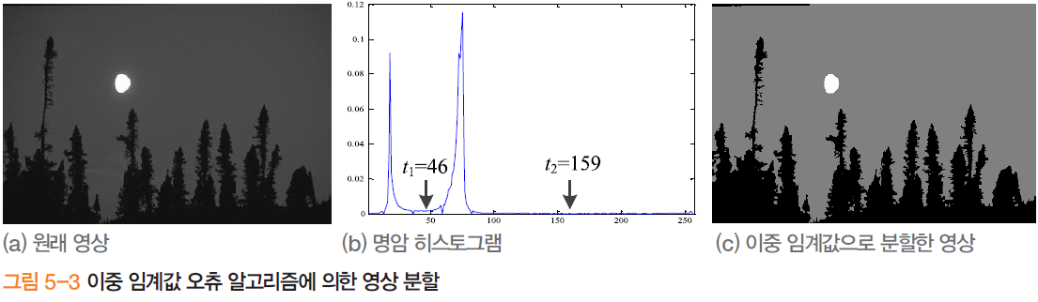
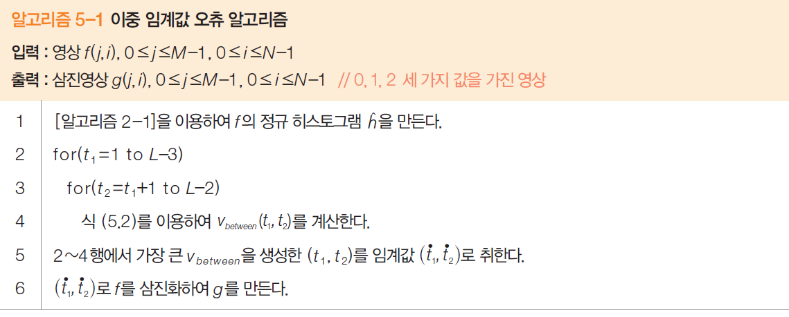
5.2.1 임계화를 이용한 영역 분할

Slide 10
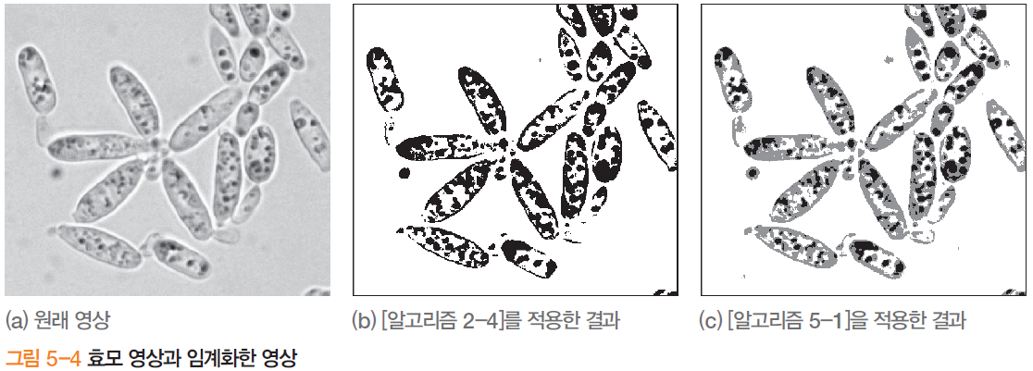
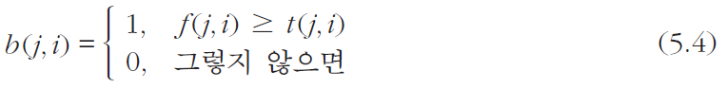
5.2.1 임계화를 이용한 영역 분할
적응적 임계화
하나 또는 두 개의 임계값을 영상 전체에 적용하는 전역 방법의 한계
지역적으로 명암 분포가 다른 경우 낮은 분할 품질
적응적 임계화로 해결: 지역에 따라 적응적으로 임계값 결정
t(j,i)를 어떻게 결정할까?

Slide 11
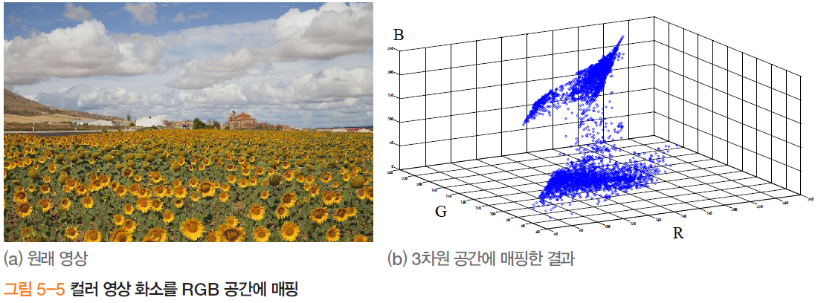
5.2.2 군집화를 이용한 영역 분할
군집화
화소를 RGB 3차원 컬러 공간으로 매핑 한후, k-means 로 군집화

Slide 12
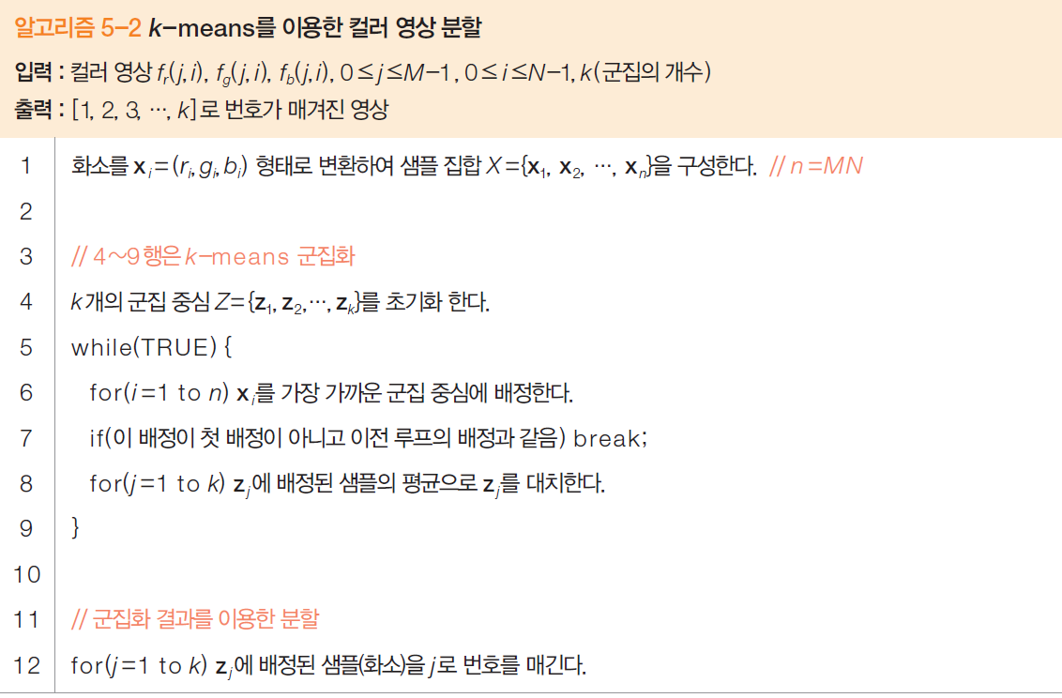
5.2.2 군집화를 이용한 영역 분할

Slide 13
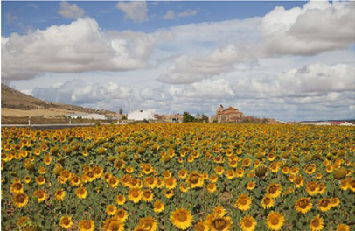
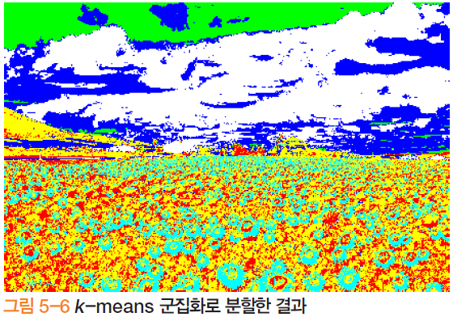
5.2.2 군집화를 이용한 영역 분할
자연 영상에서 낮은 성능
5.4절은 진보한 군집화 알고리즘인 민시프트 사용

Slide 14
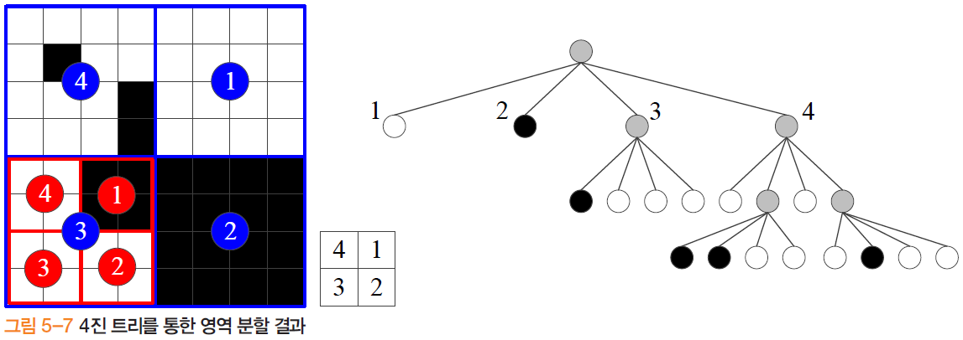
5.2.3 분할합병
원리
영역의 균일성을 측정하는 Q(r_{i})를 이용하여 분할과 합병을 반복
Q(r_{i})이 거짓이면 r_{i}를 네 개 영역으로 등분하고 재귀 반복
Q(r_{i}∪r_{j})가 참이면 r_{i}와 r_{j}를 합병
분할 결과는 4진 트리로 표현

Slide 15
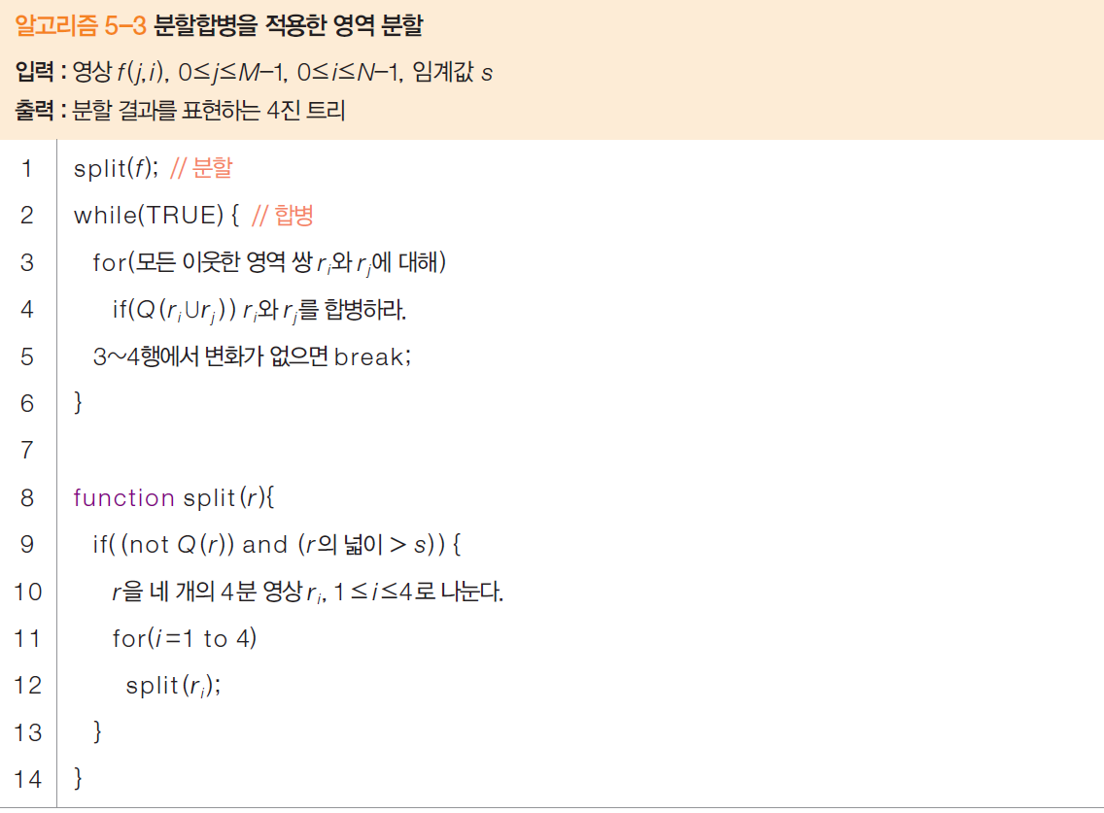
5.2.3 분할합병

Slide 16
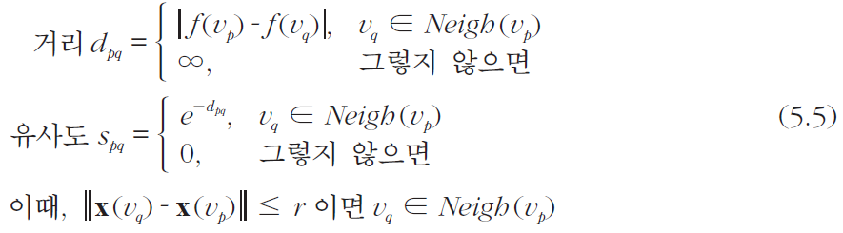
5.3 그래프 방법
그래프
G=(V,E)
노드 집합 V={v₁, v₂, …, v_{n}}
화소 또는 슈퍼 화소가 노드
에지 집합 E
이웃 노드 간에 에지 설정
두 노드 v_{p}와 v_{q}를 연결하는 에지는 가중치 w_{pq}를 가짐
가중치는 유사도(같은 정도) 또는 거리(다른 정도)로 측정

Slide 17
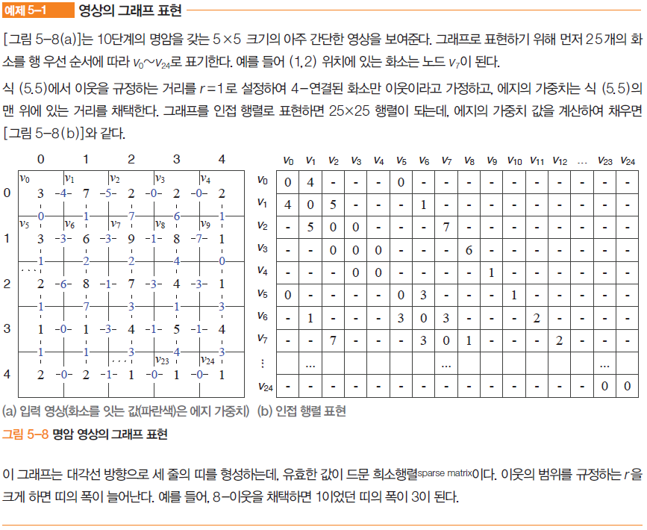
5.3 그래프 방법

Slide 18
5.3 그래프 방법
원리
유사도가 높은 노드 쌍은 같은 영역(연결요소), 낮은 노드 쌍은 다른 영역에 배치
유사도 낮은 에지가 분할선이 될 가능성 높음
‘가능성이 높다’라는 표현의 중요성
지역적으로 유사도 낮더라도 전역적 판단에서 자르지 말아야 한다면 분할선으로 취하지 않음 → 전역 최적해 추구
전역 최적화 문제의 구현
1. 어떤 분할의 좋은 정도를 측정하는 목적 함수 → 분할 품질 관련
2. 목적 함수를 최대화/최소화하는 최적해를 찾는 효율적인 탐색 알고리즘 → 속도 관련

Slide 19
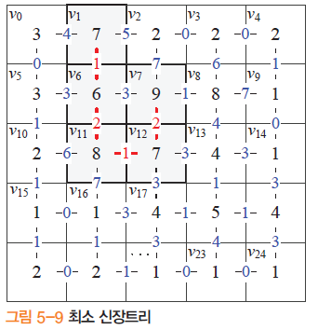
5.3.1 최소 신장트리
원리
에지 가중치가 거리인 그래프로 표현
신장트리를 이용한 최적 분할 찾아냄 [Felzenszwalb2004]
그림에서 회색 표시된 부분 그래프의 최소 신장트리는 빨간 에지
새로운 노드를 추가한다면 어떤 노드(화소) 고르는 것이 가장 유리할까?

Slide 20
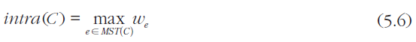
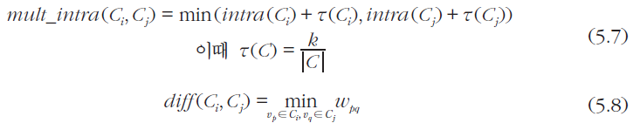
5.3.1 최소 신장트리
연결요소 C 의 균일성 측정
[그림 5-9]의 연결요소(신장트리)의 intra는 2
새로운 노드를 추가한다면 어떤 노드(화소) 고르는 것이 가장 유리할까?
v₁₃ 추가하면 intra는 3이 됨. v₈ 추가하면 2가 됨 → v₈을 선호
두 연결요소의 균일성 측정
둘 중 하나라도 균일하지 않으면 큰 값(균일하지 않음)
k는 분할의 세밀함 조절하는 매개변수(작을수록 세밀하게 분할)

Slide 21
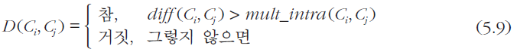
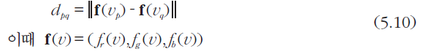
5.3.1 최소 신장트리
두 연결요소가 적절히 분할되어 있는지 판정
D(C_{i} ,C_{j})가 참이면 두 연결요소는 거칠지도 세밀하지도 않은 적당한 상태
영상 f 의 분할
컬러 영상에서는 식 (5.10)의 거리 척도 사용
f 를 r개의 영역 S={C₁, C₂, …, C_{r} }로 분할했을 때, 모든 쌍의 D(C_{i} ,C_{j})가 참이면 분할 S는 거칠지도(저분할) 세밀하지도(과분할) 않은 적절한 상태
이런 분할을 어떻게 찾을 것인가? → 탐욕 알고리즘으로 해결

Slide 22
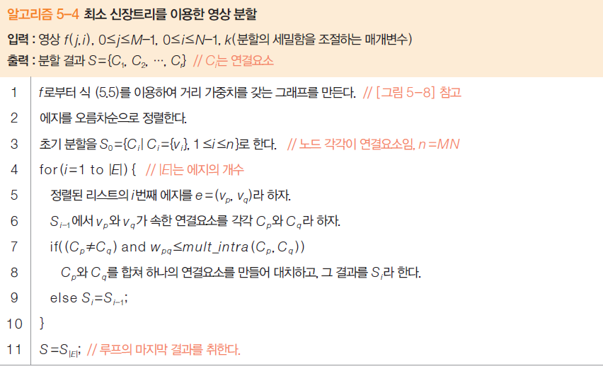
5.3.1 최소 신장트리
k가 작을수록 세밀하게 분할

Slide 23
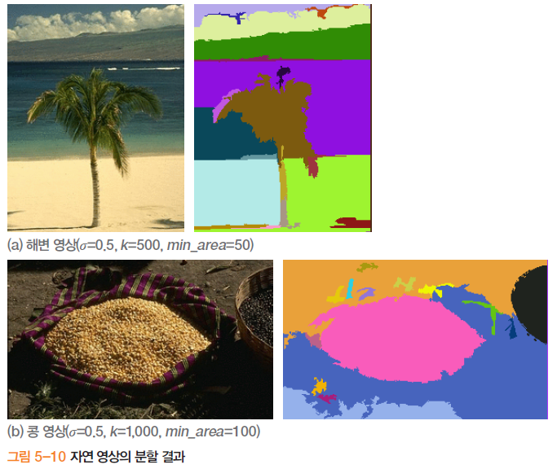
5.3.1 최소 신장트리

Slide 24
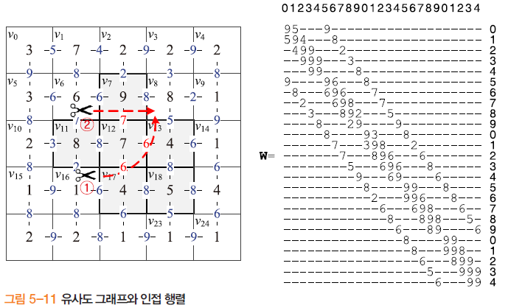
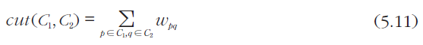
5.3.2 정규화 절단
유사도 그래프와 Wu의 분할 품질 척도
예) 거리가 d일 때 9-d로 유사도 계산
Wu의 척도 cut [Wu93]

Slide 25
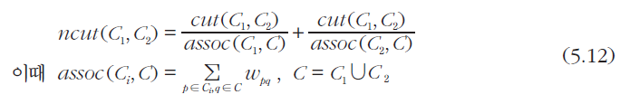
5.3.2 정규화 절단
Shi의 정규화 절단 [Shi2000]
cut의 문제점
원래 연결요소를 작은 것과 큰 것으로 분할하는 경향
두 연결요소 간의 에지 개수가 적으므로 cut이 작아짐
예) 분할 1의 cut은 12, 분할 2는 7 → 하지만 직관적으로 분할 1이 우수
Shi는 정규화 절단 ncut으로 확장하여 문제 해결
ncut이 최소가 되는 분할을 찾는 문제는 NP-complete → 스펙트럴 군집화를 이용하여 근사해 구함

Slide 26
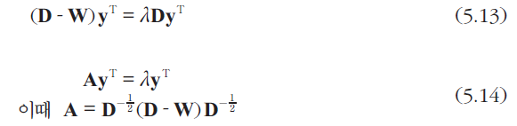
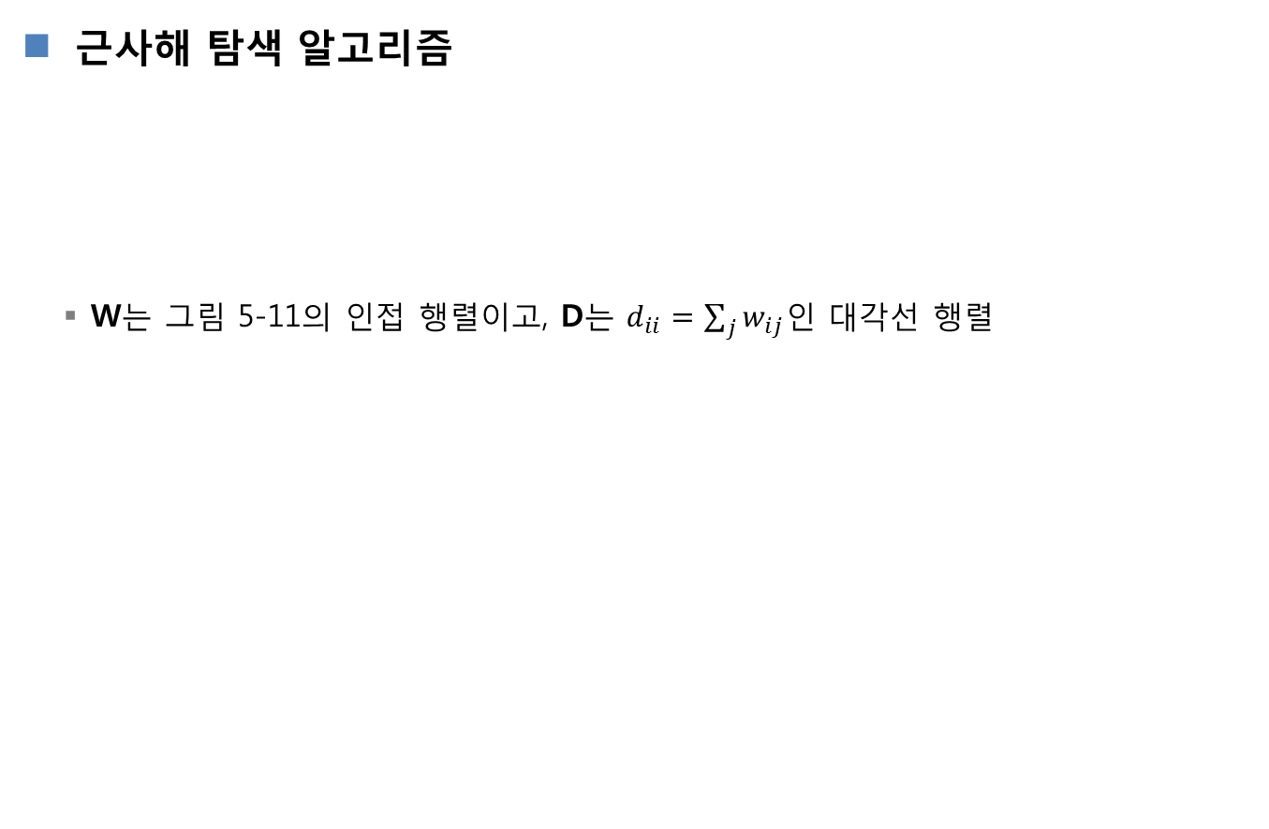
5.3.2 정규화 절단
근사해 탐색 알고리즘
W는 그림 5-11의 인접 행렬이고, D는 $d_{ii}=\sum_{j}{w_{ij}}$인 대각선 행렬

Slide 27
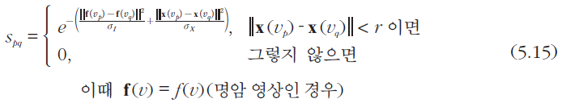
5.3.2 정규화 절단
영상 분할
식 (5.14)의 고유값과 고유 벡터를 이용하여 영상 분할
실제로 쓰이는 유사도
화소의 특징값(명암 또는 컬러)뿐 아니라 화소 사이의 거리도 같이 사용
특징값이 비슷할수록 거리가 짧을수록 큼
특징값이 크게 다르더라도 이웃이면 같은 영역이 된다거나 특징값이 비슷하더라도 멀면 다른 영역에 배정할 가능성 확보 ← 전역 최적화

Slide 28
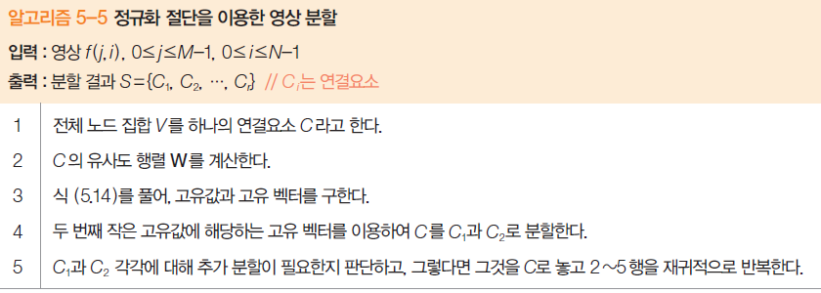
5.3.2 정규화 절단
영상 분할 알고리즘

Slide 29
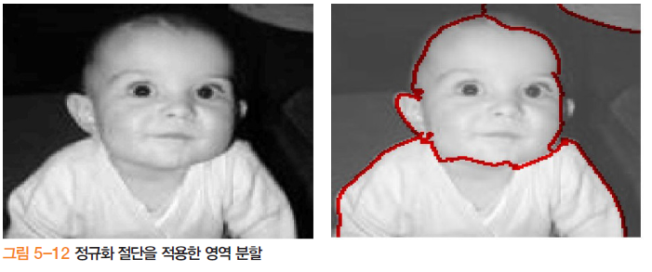
5.3.2 정규화 절단

Slide 30
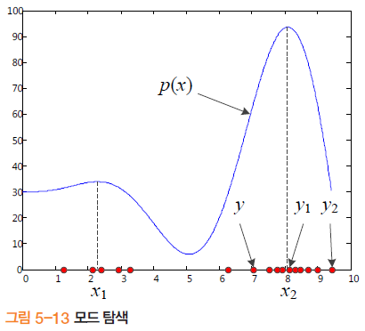
5.4 민시프트
모드 탐색
샘플이 주어진 경우, 어떤 점이 속한 모드(봉우리)를 찾는 문제
y의 모드는?

Slide 31
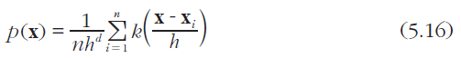
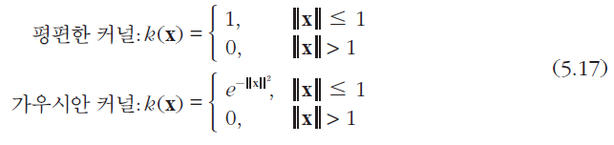
5.4.1 군집화
파젠 창을 이용한 확률분포 추정
h는 커널의 폭 (클수록 많은 샘플이 창 안으로 들어와 매끄러운 함수가 생성됨)
차원의 저주 발생
차원이 커질수록 기하급수적으로 메모리와 계산 시간 증가
명시적으로 확률분포 추정하려는 시도는 수학적으로 그럴싸하지만 비현실적임

Slide 32
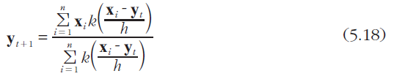
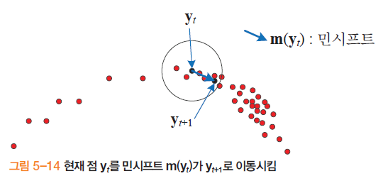
5.4.1 군집화
민시프트
우회적으로 소속(모드)을 결정하는 기법
y를 y₀로 놓고 시작하여, 수렴할 때까지 y₀ → y₁ → y₂ → … 반복

Slide 33
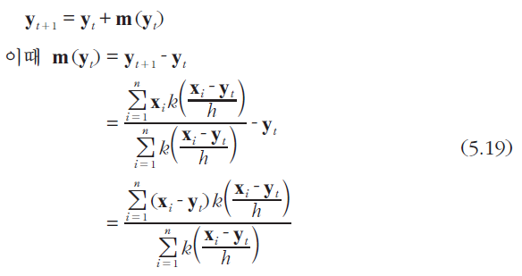
5.4.1 군집화
바꾸어 쓰면,
민시프트를 이용한 군집화 알고리즘
모든 점에 대해 식 (5.19)로 수렴점 찾은 후, 군집 배정
뛰어난 군집화 알고리즘
군집 개수 자동 결정, 임의 모양 군집, 설정할 매개변수 적음

Slide 34
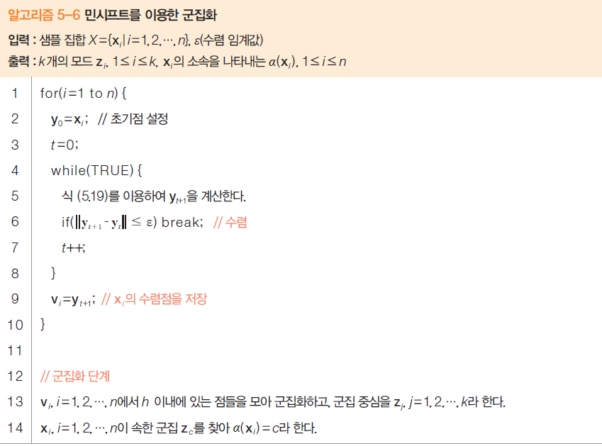
5.4.1 군집화

Slide 35
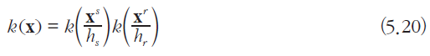
5.4.2 영상 분할과 스무딩
민시프트를 영상 분할에 어떻게 적용할까? [Comaniciu2002]
영상 f를 샘플 집합 X로 변형
화소가 샘플이 됨
몇 차원으로 표현할 것인가?
컬러만 표현하면 2.2절의 k-means와 비슷한 결과 (그림 5-6)
컬러 x^{r}=(r,g,b)와 화소의 위치 x^{s}=(y,x)를 같이 표현 → 5차원 벡터 x=(r,g,b,y,x)
x^{r}과 x^{s}의 스케일 차이를 고려하여 커널을 별도로 표현

Slide 36
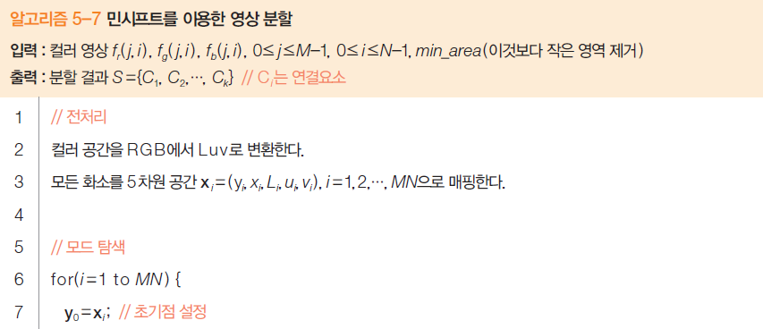
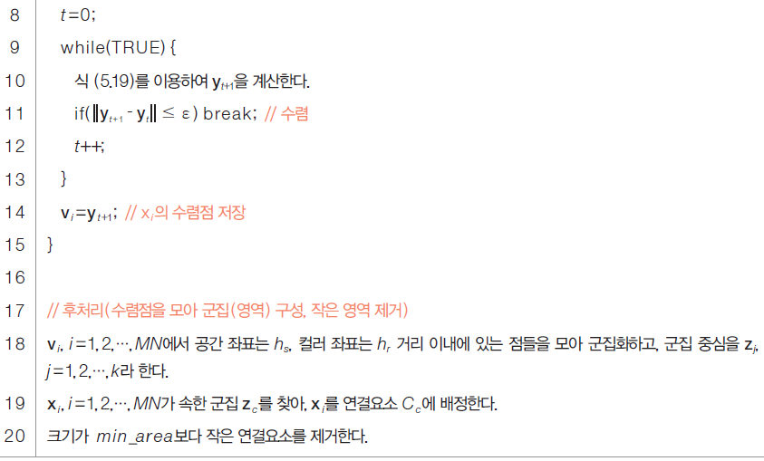
5.4.2 영상 분할과 스무딩

Slide 37
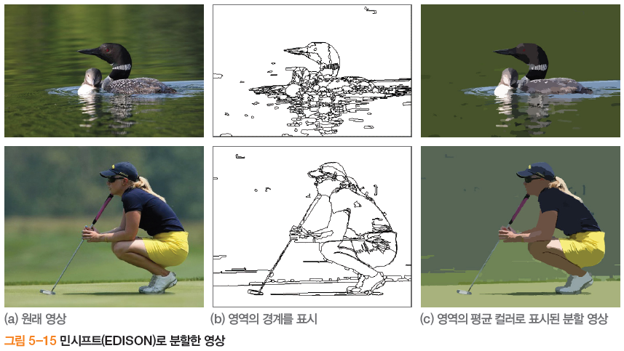
5.4.2 영상 분할과 스무딩

Slide 38
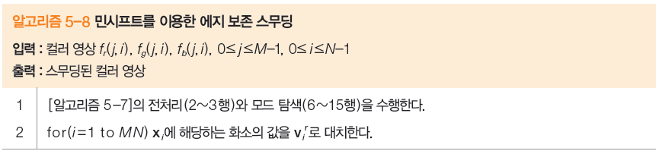
5.4.2 영상 분할과 스무딩
민시프트의 또 다른 응용
에지 보존 스무딩
왜 에지 보존 특성을 갖나?

Slide 39
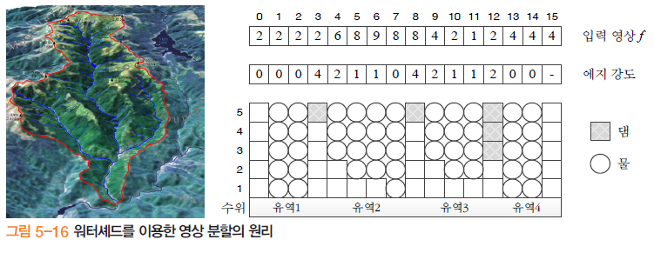
5.5 워터셰드
워터셰드란?
워터셰드 (분수계): 빗물이 안쪽과 바깥쪽 중 하나로 흐를 수 있는 점(붉은선)
유역: 같은 호수로 빗물이 모이는 점들의 집합
위치 3, 8, 12는 워터셰드, 1~2, 4~7, 9~11, 13~14는 유역
영상 분할에 적용
에지 강도 맵의 워터셰드는 두 영역을 가르는 경계에 해당
에지 강도 맵에서 워터셰드를 어떻게 찾을 것인가?

Slide 40
5.5 워터셰드
댐 건설 방법 [그림 5-16]
영상 분할 = 에지 강도 맵에서 워터셰드를 찾는 과정 → 댐 건설 방법
댐 = 워터셰드 = 영상 분할 경계면
[그림 5-16]에서 물을 주입하면 수위1에 물이 고인다 → 유역 1, 2, 4에 호수 생성
물을 더 넣어 수위2까지 채우면 → 유역 3에 호수 생성
수위가 3이 되면 → 유역3과 4가 범람해 합쳐짐. → 댐이 필요!
….
수위가 5가 되면 → 유역 1과 2, 유역 2와 3, 유역 3과 4가 범람 → 각각 댐이 필요!
그리고 최고 수위가 되므로 알고리즘 멈춤

Slide 41
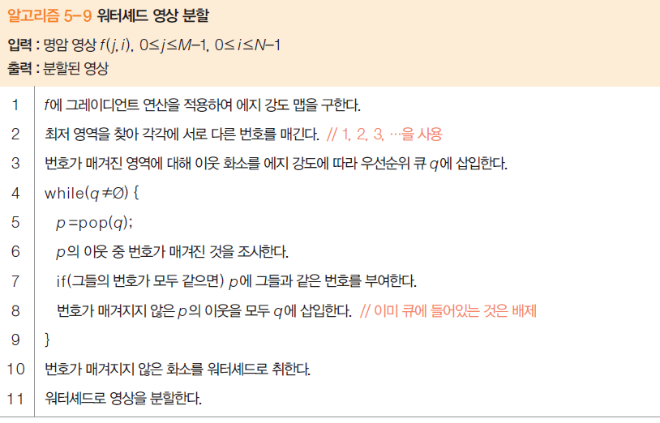
5.5 워터셰드
Meyer의 방법 [Meyer93]
우선순위 큐 (힙) 사용
화소값이 낮을수록 우선순위 높음 (낮은 화소부터 조사가 이루어지도록)

Slide 42
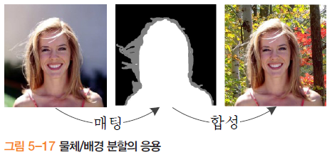
5.6 대화식 물체 분할
물체/배경 분할
사용자가 초기 곡선 지정 → 대화식 시스템
컴퓨터 비전과 컴퓨터 그래픽스의 협동
5.6.1 능동 외곽선
5.6.2 그래프 절단

Slide 43
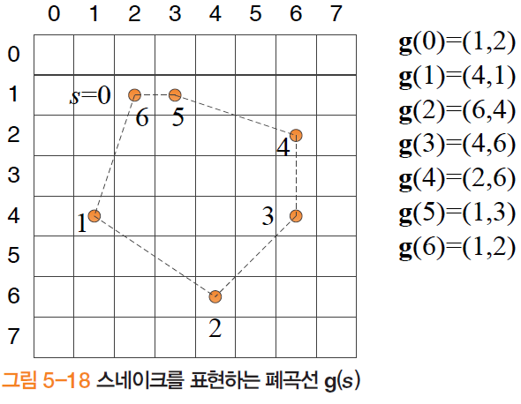
5.6.1 능동 외곽선
원리
초기 곡선에서 시작하여, 최적 상태(안정적인 에너지 상태)를 능동적으로 찾아감
외곽선 표현
연속 공간에서는 g(s)=(y(s),x(s)), 0≤s≤1
디지털 공간에서는 g(s)=(y(s),x(s)), s=0,1,2, …,n

Slide 44
5.6.1 능동 외곽선
스네이크 [Kass87]
최초의 능동 외곽선 기법
외곽선의 총 에너지 E *
E_{image} : 영상의 명암에 반응하는 항
찾고자 하는 곳은 물체 경계이므로 에지 강도가 클수록 작은 값을 가짐
E_{internal} : 곡선의 내부 에너지
물체의 경계는 매끄럽다는 전제하에, 곡률이 작을수록 큰 값 가짐
E_{constraint} : 사용자가 지정한 모양을 반영
E *가 최소가 되는 곡선을 찾는 최적화 문제

Slide 45
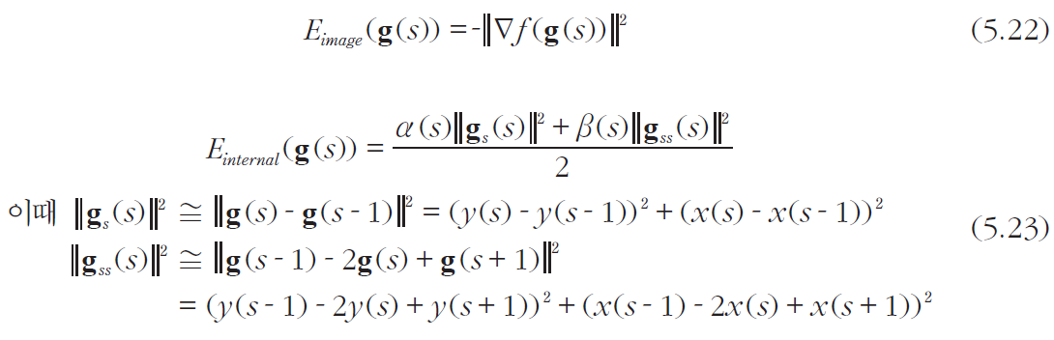
5.6.1 능동 외곽선
외곽선의 에너지 총합 E *(g(s))의 계산

Slide 46
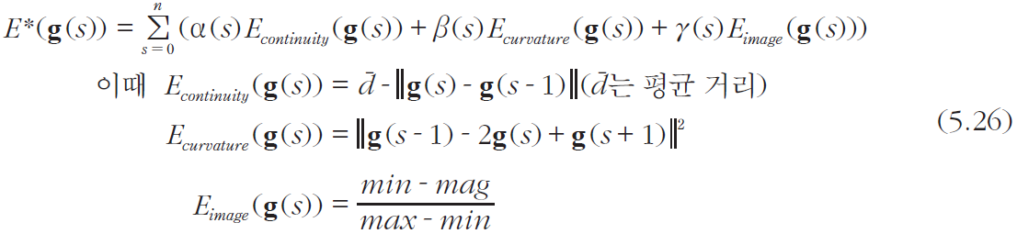
5.6.1 능동 외곽선
최적해 탐색 알고리즘
초기 곡선 g₀(s)에서 시작하여, 수렴할 때까지 g₀(s)→g₁(s)→g₂(s)→… 반복
동적 프로그래밍 [Amini88]
탐욕 알고리즘 [Williams92]
Williams 알고리즘
개선된 에너지 수식 사용

Slide 47
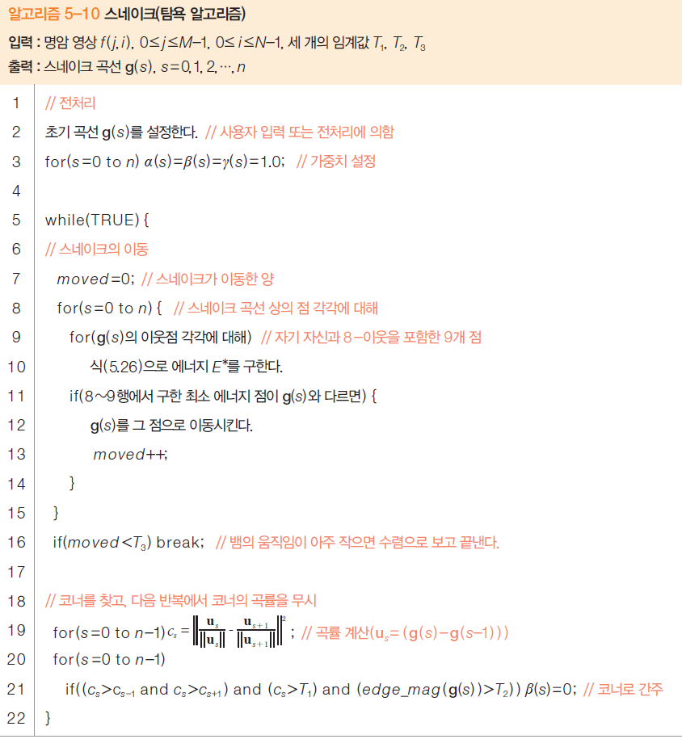
5.6.1 능동 외곽선
g_{t}(s)→g_{t+1}(s)
코너에 붙들어두는 효과

Slide 48

5.6.1 능동 외곽선
스네이크보다 진보한 현대적인 기법 등장
지능 가위: 편리한 사용자 인터페이스 제공 [Mortenson98]
레벨 셋
GrabCut

Slide 49

5.6.2 그래프 절단
네트워크 흐름 문제 [Ahuja93]
교통 흐름, 전기 흐름 등 많은 응용
S에서 출발하여 T로 흐르는 최대 용량은?
병목으로 인해 어떤 에지는 최대 용량 발휘 못함
아래 그래프의 최대 흐름은 6

Slide 50
5.6.2 그래프 절단
영상 분할과 어떻게 관련되나?
영상을 그래프로 변환
영상의 화소를 노드로 간주하고, 유사도를 에지 가중치로 설정
예) [그림 5-20]의 절단은 최소 그래프 절단임
{v1, v3}과 {v2, v4}로 분할
이 절단은 최적의 영상 분할임
최소 절단을 어떻게 찾을 것인가?
Ford의 정리[Ford62]에 따르면, 네트워크 최대 흐름은 그래프의 최소 절단과 같음
최대 흐름 찾는 효율적인 알고리즘 존재

Slide 51

5.6.2 그래프 절단
영상 분할 알고리즘
최대 흐름을 찾으면, Ford의 정리에 따라 그것이 바로 최소 절단이다.
최소 절단은 최적의 영상 분할 정보를 가진다.

Slide 52

5.6.2 그래프 절단
그래프 G=(V+{S,T},E)를 구축하는 방법 (알고리즘 5-11의 1행)
에지 가중치(유사도)는 아래 수식 사용

Slide 53

5.6.2 그래프 절단
사용자가 지정한 물체(O)와 배경(B) 정보 반영
O로 지정된 화소는 노드 S와 큰 값, 노드 T와 0
B로 지정된 화소는 노드 S와 0, 노드 T와 큰 값
나머지 화소 p는

Slide 54

5.6.2 그래프 절단

Slide 55

5.6.2 그래프 절단
최소 절단 탐색 (2행)
[Ford62]와 같은 일반적인 알고리즘 대신, 영상의 특성을 감안한 [Boykov2004] 이용
예) 그림 5-22에서 얇은 선이 최소 절단에 해당하는 에지
최소 절단을 영상 분할로 변환 (3행)
모든 화소는 S와 T 중의 하나에만 굵은 선으로 연결됨
S에 굵은 선으로 연결된 노드는 물체, T에 굵은 선으로 연결된 노드는 배경으로 구분

Slide 56

5.6.2 그래프 절단
그래프 절단 알고리즘의 특성
두 종류의 에지는 상호 보완적으로 동작
{S,T}와 연결된 에지는 사용자가 지정한 정보에 충실
화소 노드를 연결하는 에지는 영상이 가진 정보에 충실

Slide 57

5.7 알고리즘 선택
어떤 알고리즘을 선택해야 하나?
뚜렷한 가이드라인 없음
자신의 응용 환경에서 성능 실험하여 알아냄
선택을 도우려는 노력: 데이터베이스
UC 버클리, 바이츠만 연구소

Slide 58
5.7 알고리즘 선택
선택을 도우려는 노력: 성능 분석
성능 측정 방법 [Unnikrishnan]
성능 벤치마킹 [Estrada2005, Arbelaez2011]
표준 데이터베이스가 있어 좋지만, 주의할 점도 있다!
데이터베이스에 집작하여 과적합 문제를 야기할 수 있음
즉, 일반화 능력이 낮은 알고리즘을 낳을 수도 있기 때문에 주의해야 함
이러한 문제를 해결하는 한 방법으로 데이터베이스의 크기를 꾸준히 키워나가는 중

